Slide 1


Slide 2

Лонгрид

Slide 3
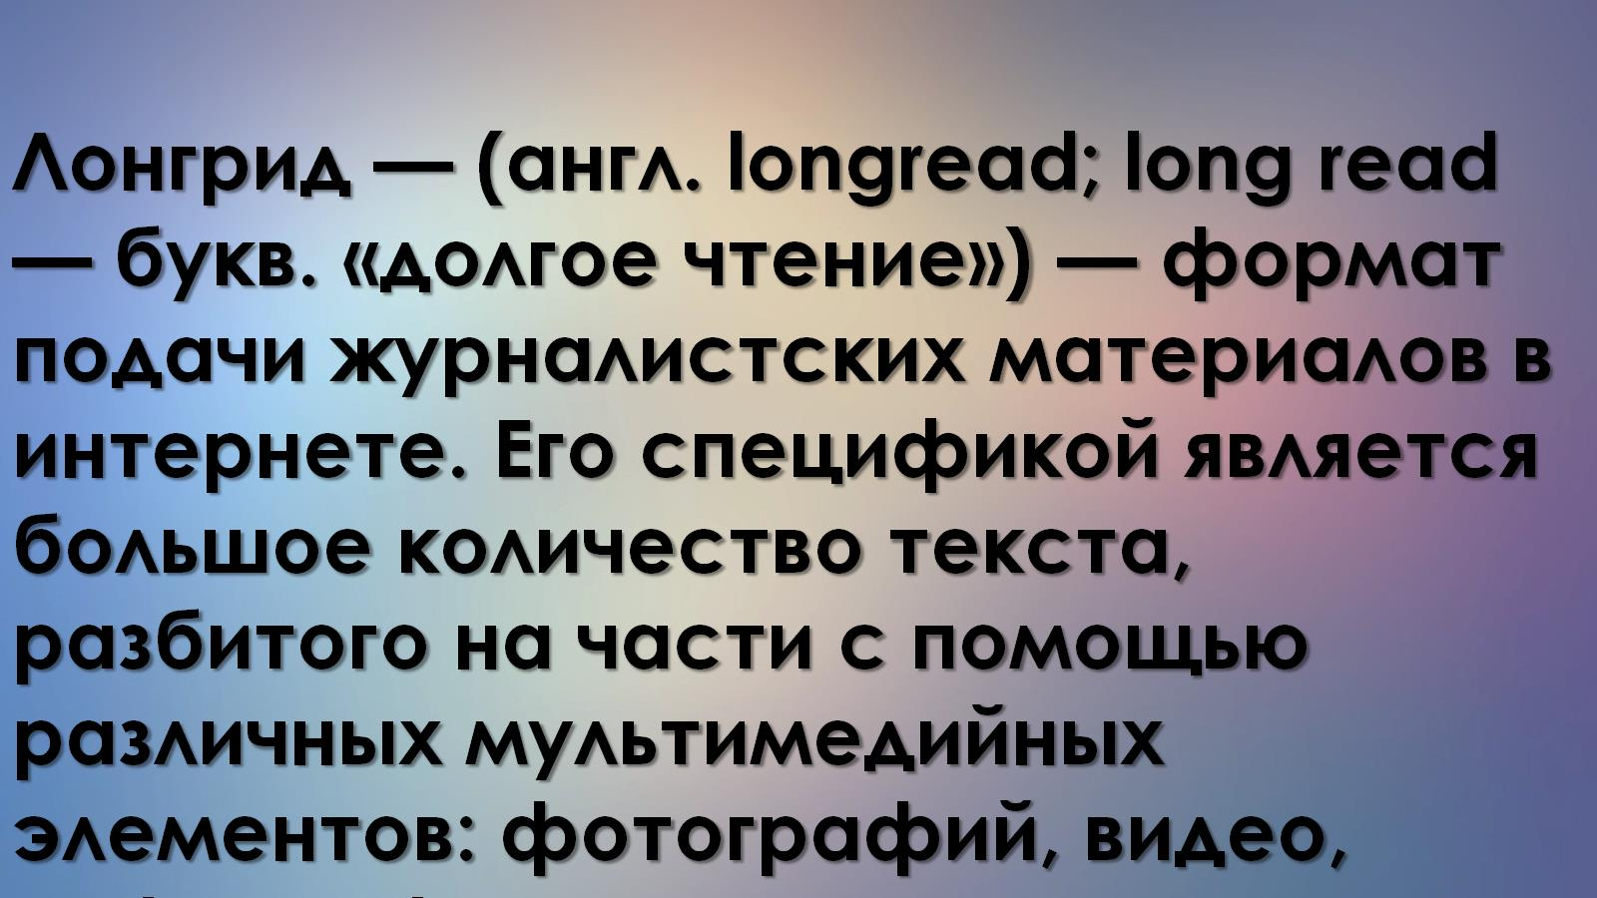

Slide 4
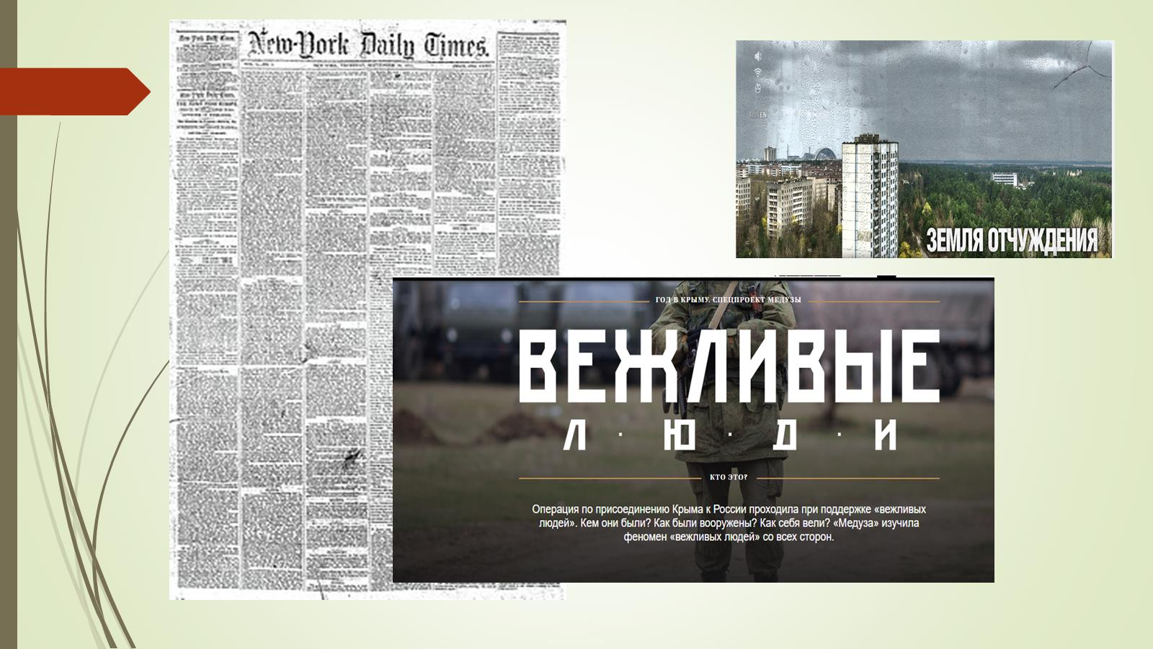

Slide 5
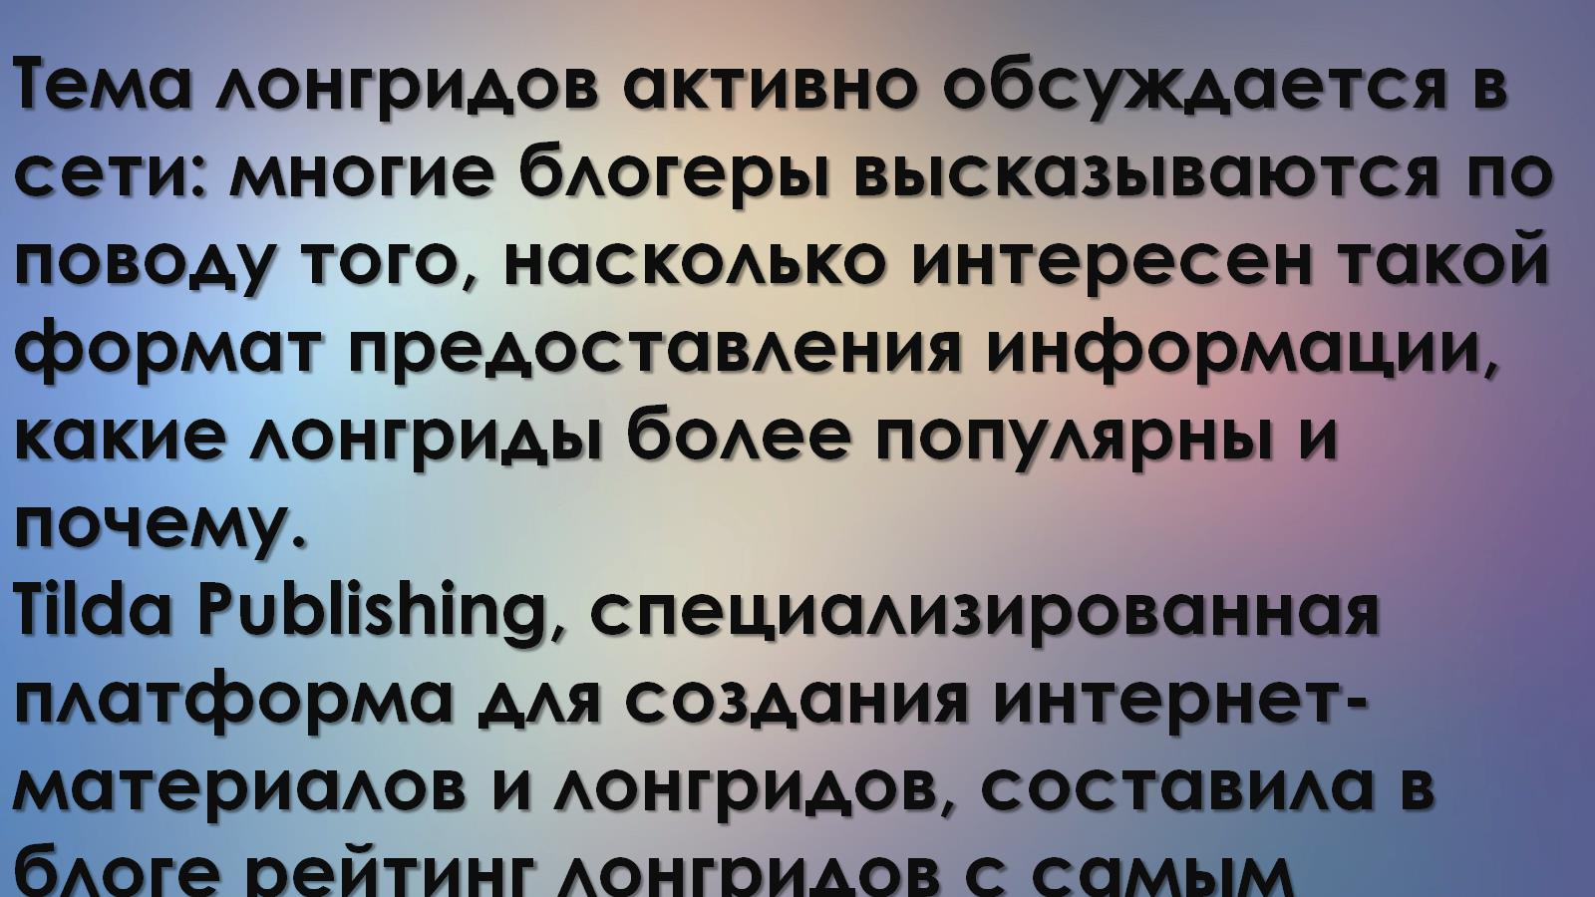

Slide 6
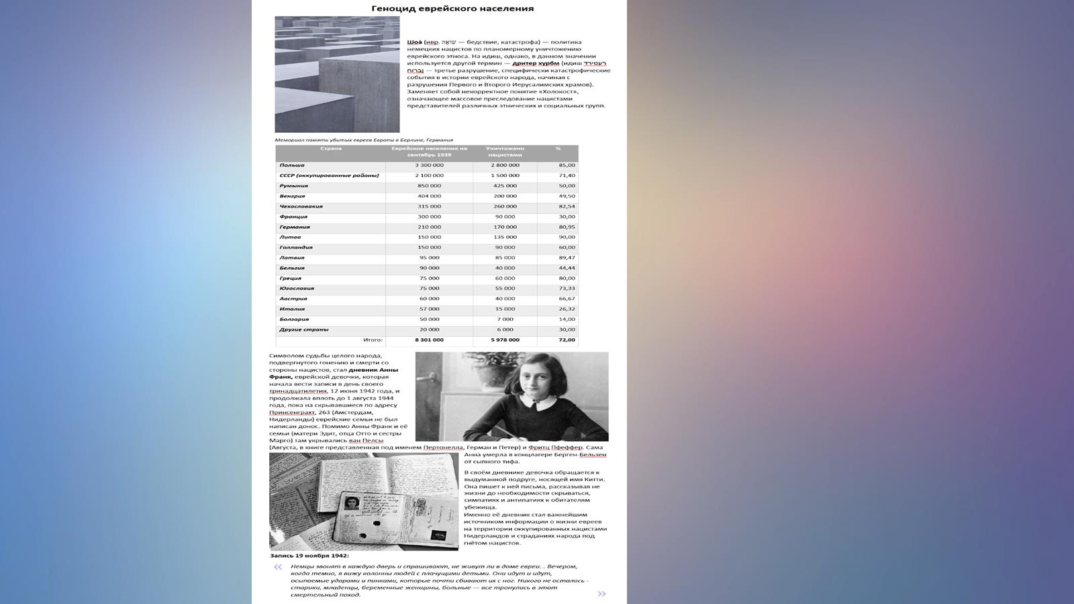

Slide 7
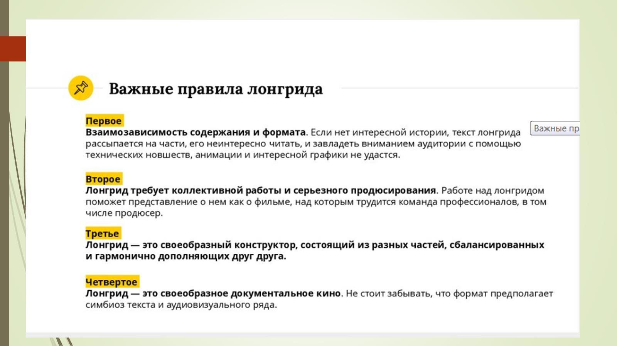

Slide 8
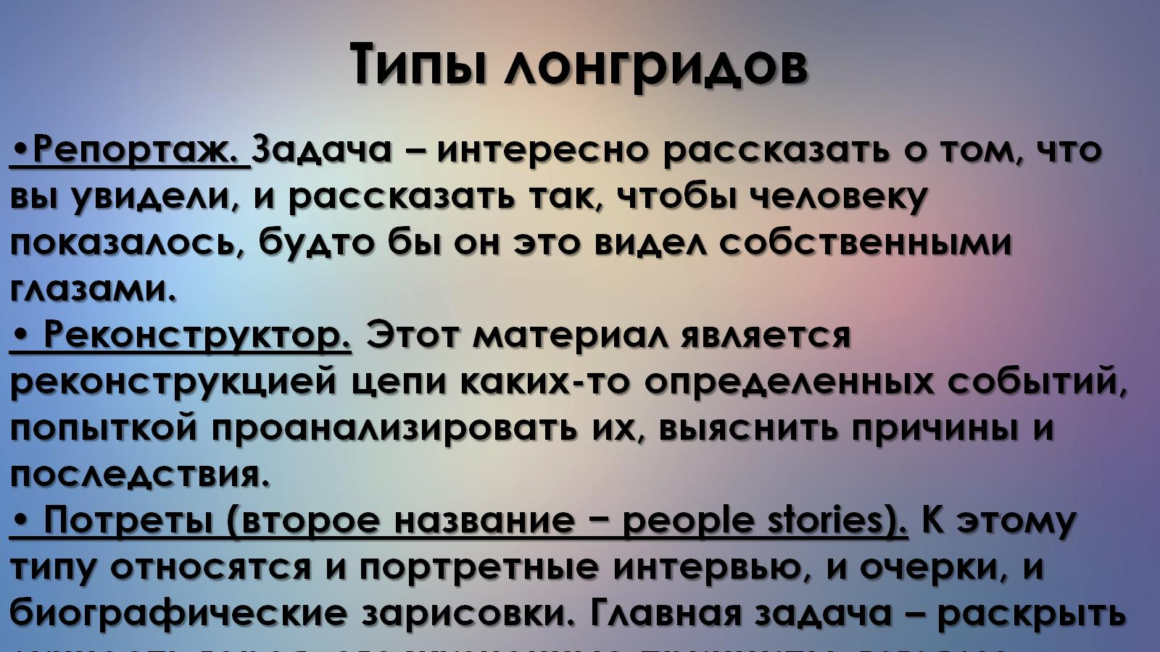

Slide 9
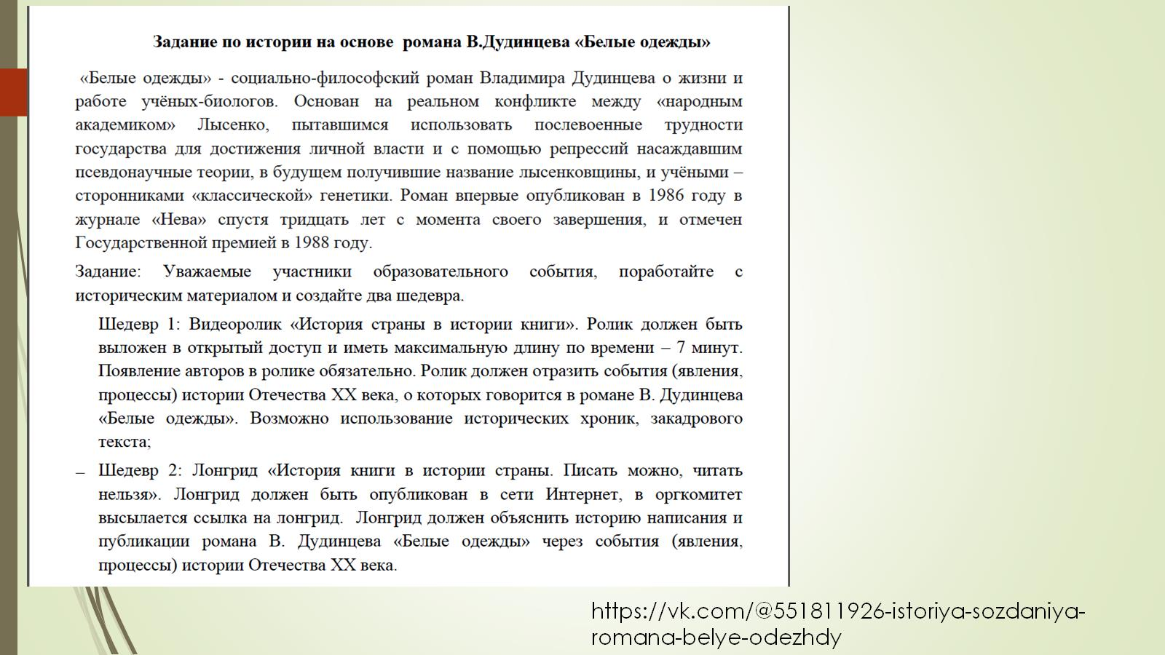

Slide 10
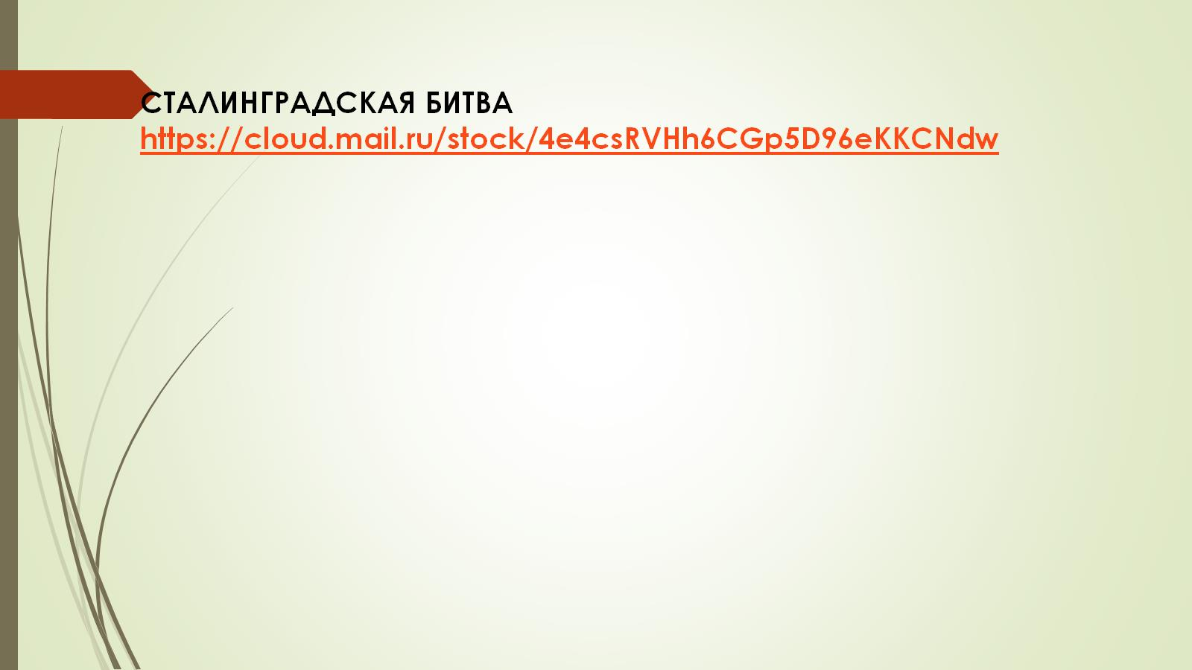

Slide 11
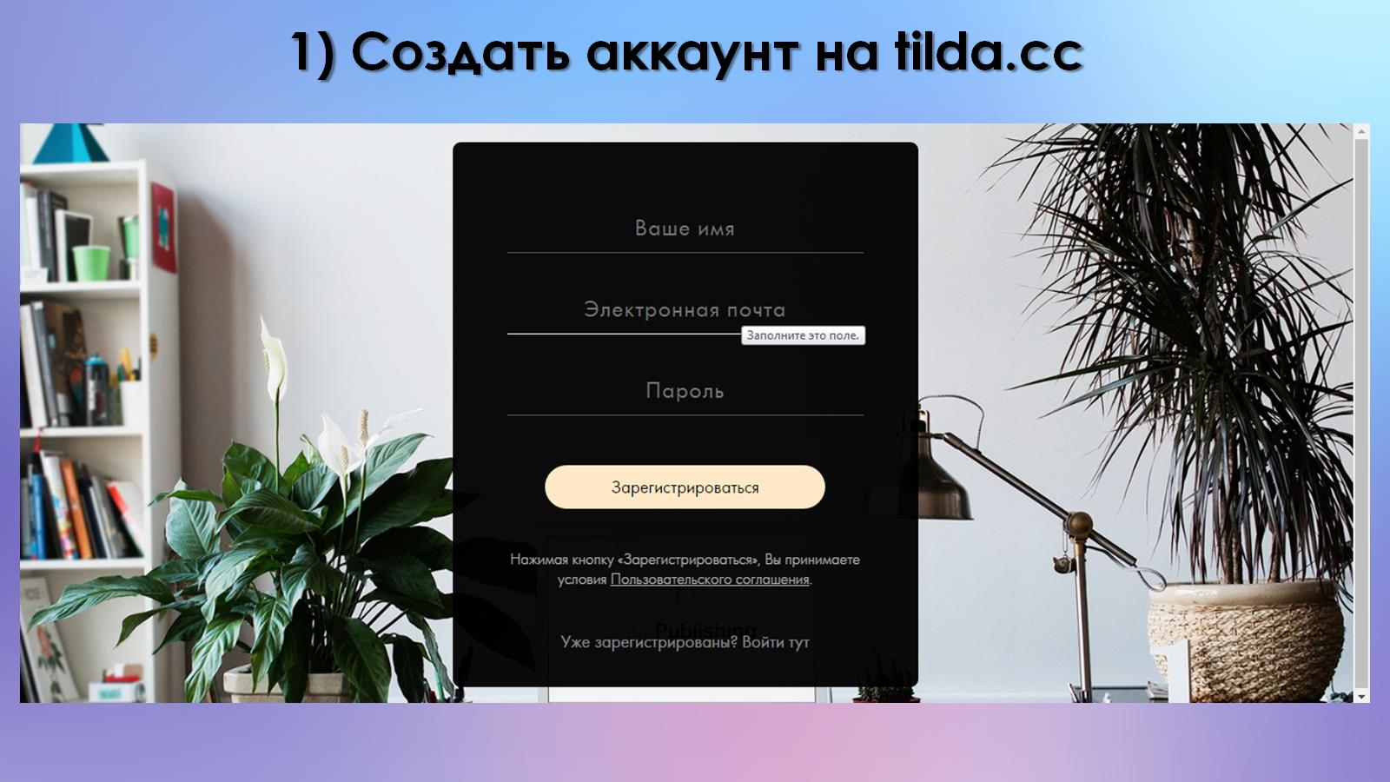

Slide 12
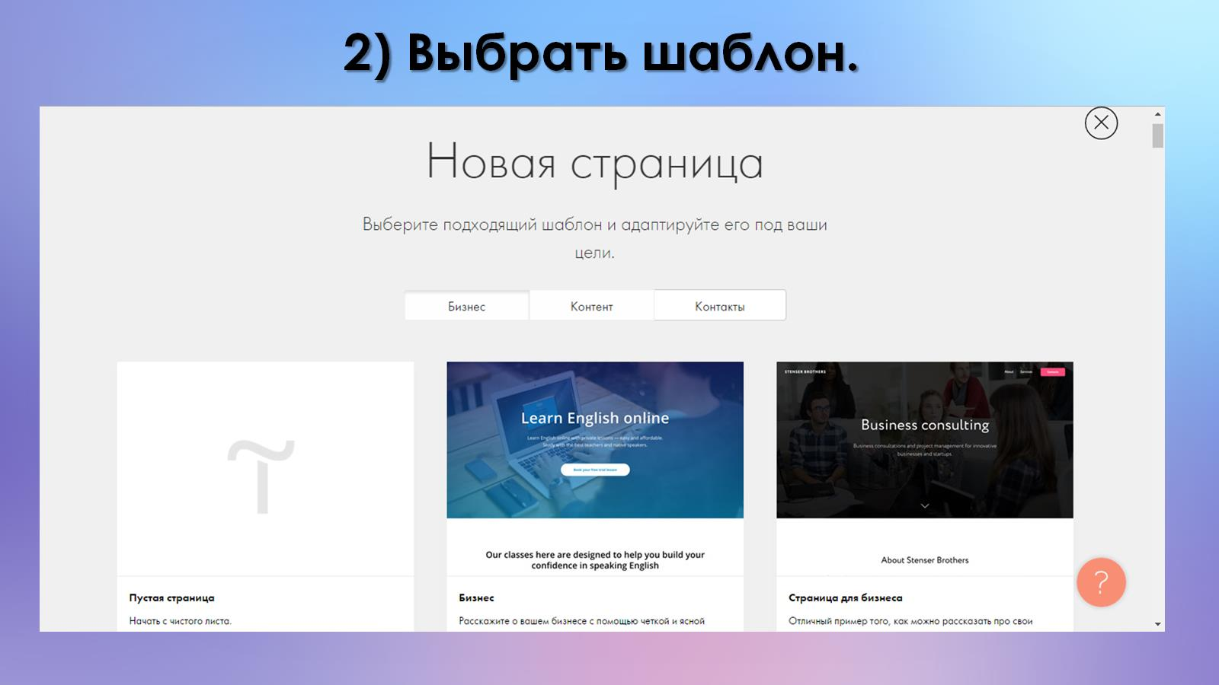

Slide 13
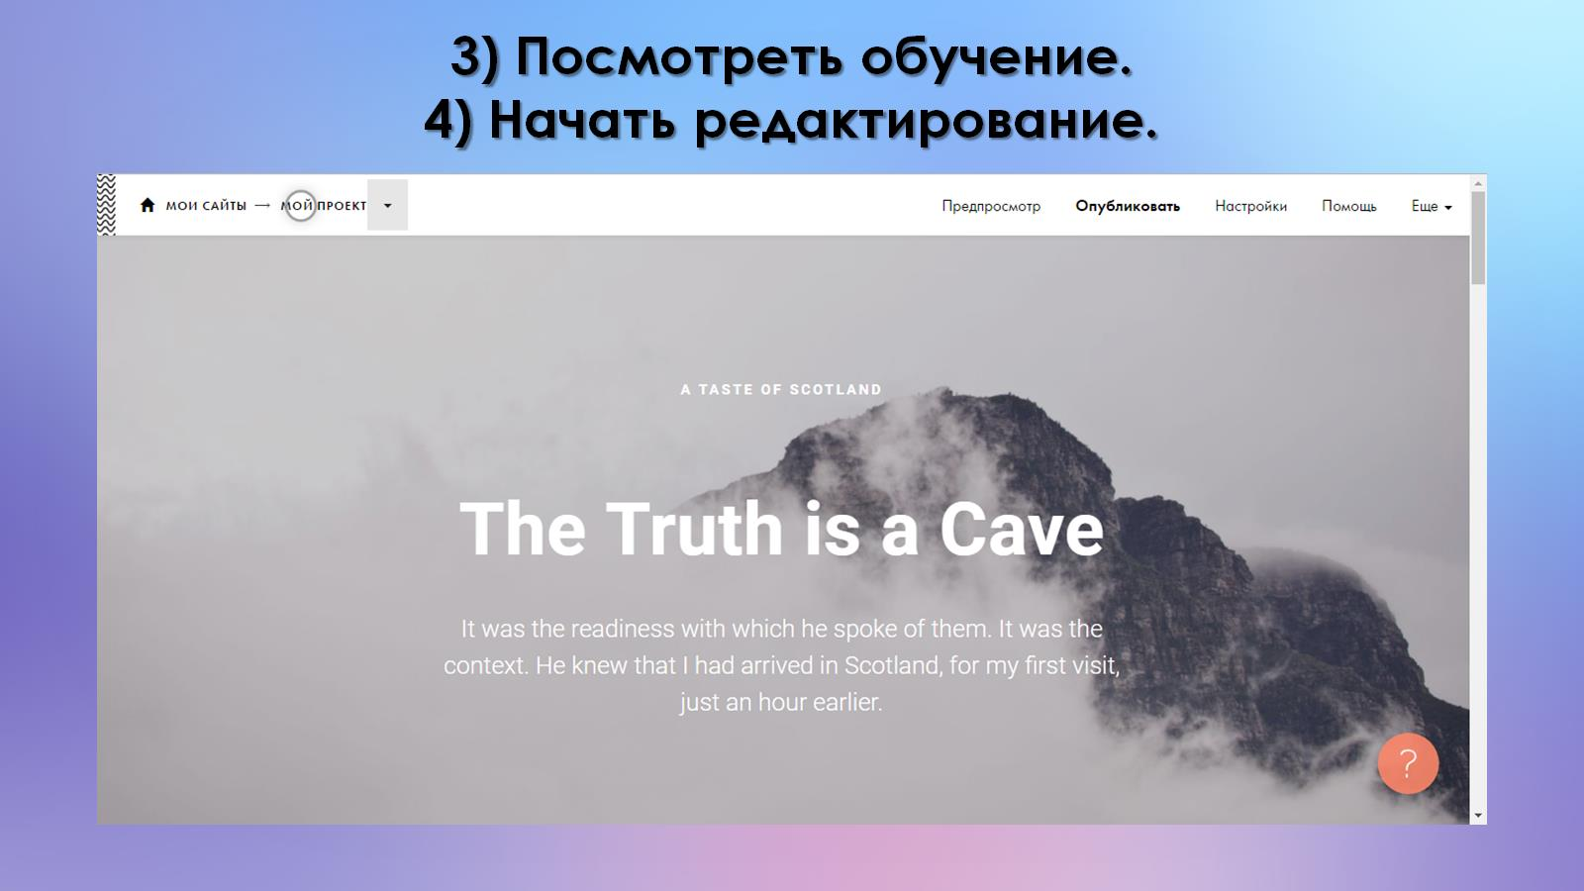

Slide 14
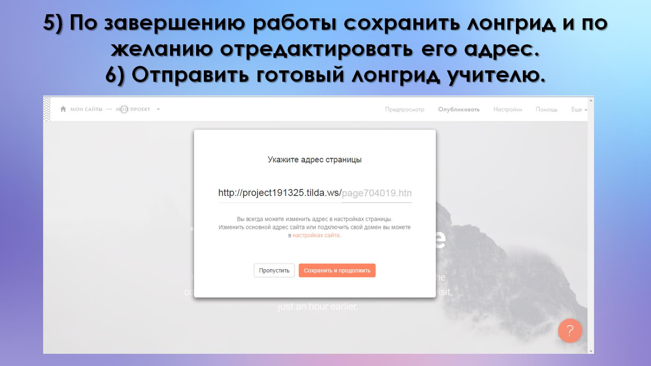

Slide 15
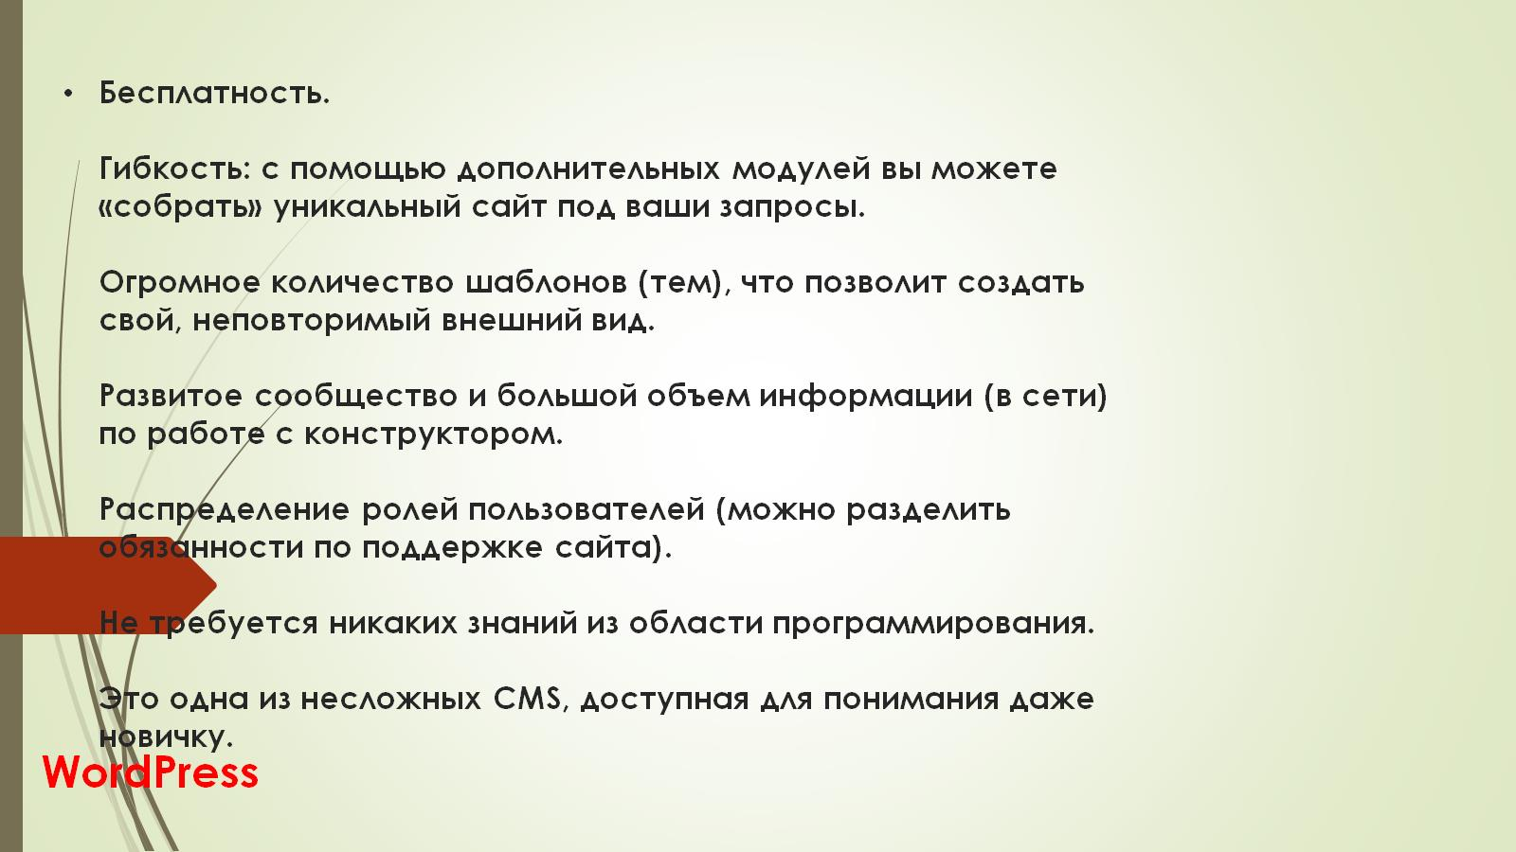
Бесплатность.
Гибкость: с помощью дополнительных модулей вы можете «собрать» уникальный сайт под ваши запросы.
Огромное количество шаблонов (тем), что позволит создать свой, неповторимый внешний вид.
Развитое сообщество и большой объем информации (в сети) по работе с конструктором.
Распределение ролей пользователей (можно разделить обязанности по поддержке сайта).
Не требуется никаких знаний из области программирования.
Это одна из несложных CMS, доступная для понимания даже новичку.

Slide 16
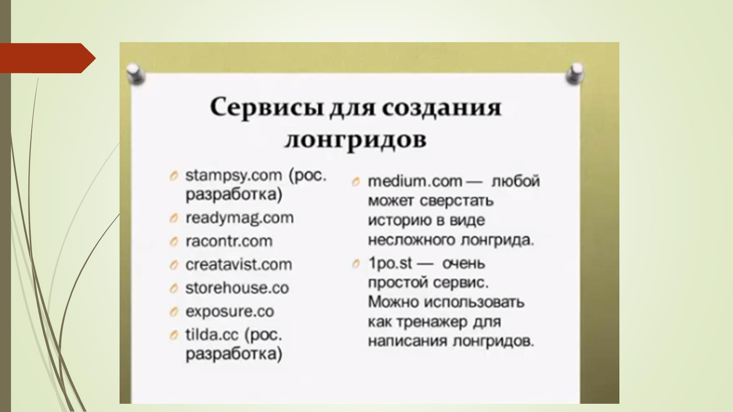

Slide 17


Slide 18
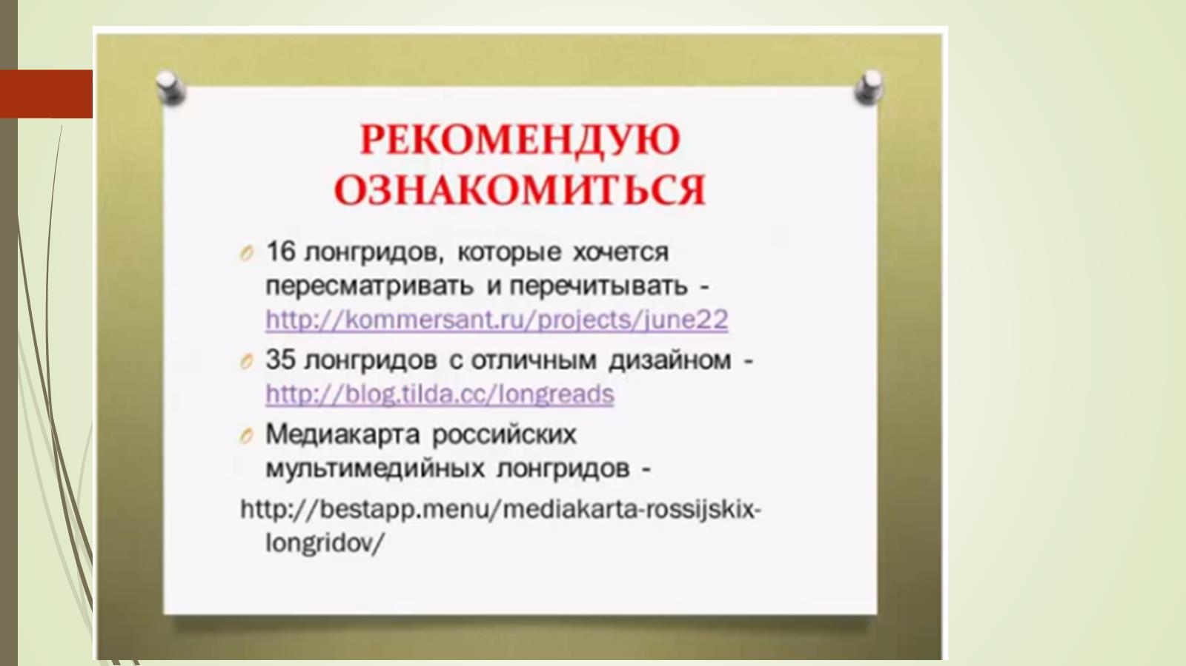

Slide 19
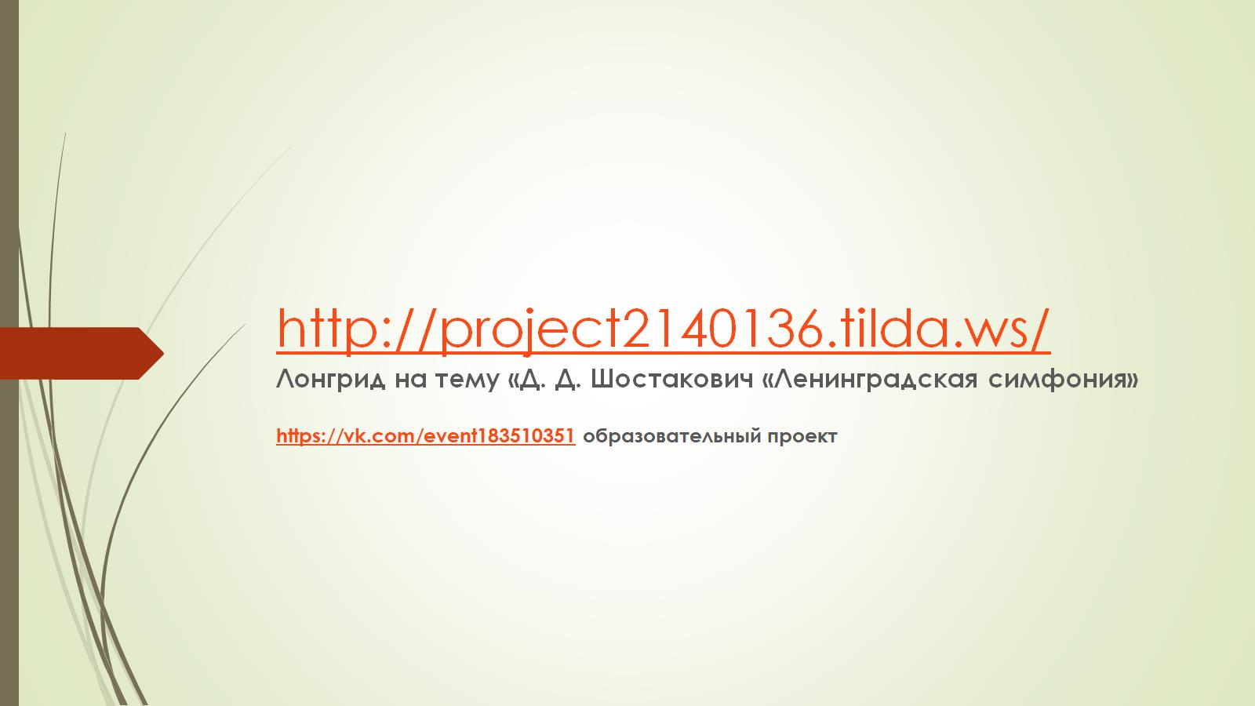
http://project2140136.tilda.ws/

